Slide 1
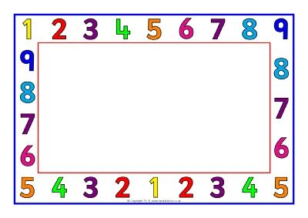
Jardín de niños “AMADO NERVO” Clave 10DJN0119K Zona 17 sector 08 Villa León Guzmán, Dgo.
FERIA DE
MATEMÁTICA

Slide 2
OBJETIVO:
Que los alumnos a través del juego vayan desarrollando su pensamiento matemático y poniendo en práctica lo ya adquirido en el ciclo escolar a través de actividades donde puede contar, asociar, identificar y manipular.

Slide 3
CAMPO/ÁREA | PENSAMIENTO MATEMATICO
OC. 1 | Número, algebra y variación. | OC. 2 | Número
Aprendizajes esperados | Cuenta colecciones no mayores a 20 elementos. Comunica de manera oral y escrita los números del 1 al 10 en diversas situaciones y de diferentes maneras, incluida la convencional. Relaciona el número de elementos de una colección con la sucesión numérica escrita, del 1 al 30. Resuelve problemas a través del conteo y con acciones sobre las colecciones.
Fecha | 2do año jueves 10 de junio y 3er año viernes 11 de junio 2021.
Estrategia | Aplicar las actividades a través de la video llamada con alumnos.
Dinámica | Cada educadora trabajara una de las situaciones de la feria en el día correspondiente a su grupo el cual elegirán un horario adecuado para trabajar con los alumnos mediante una video llamada, otras se trabajaran individualmente donde se enviaran video y fotografías como evidencias. Cada educadora se encargará de realizar un cartelón con el nombre de la actividad a trabajar en su grupo. . Después de haber aplicado la actividad ésta se evaluará a través de una rúbrica.
Evidencias | Videos y fotografías.

